Slide 1
PODPORA
KRAJSKÉHO AKČNÍHO PLÁNOVÁNÍ
březen 2016 – prosinec 2021

Slide 2





2021: školy v krajích Vysočina, Ústeckém a Libereckém hlásí,
že se nesetkaly s nezájmem zaměstnavatelů o spolupráci
VÍTE, ŽE
???
Moderní přístupy k výuce jazyků
jsou nejdůležitější pro školy v Praze
a Středočeském kraji, nejméně v kraji Ústeckém
zájem o polytechniku pozvolna roste
v roce 2015 uvádělo 49 % škol, že žáci nemají o oblast zájem, v roce 2021 to bylo už jen 22 % škol!
v 277 školách ze 1254 se žáci podílejí na vlastních „podnikavých aktivitách“ typu fiktivní firma, Junior Achievement, Podnikavá škola…
Je to hodně, nebo málo?
Rozšiřující a prohlubující učivo pro nadané: 2015 – 37 % škol, 2021 – 43 % škol, nejvíce v krajích Královéhradeckém
(46 %), Moravskoslezském a Praze (45 %)
2021: pro 73 % škol je důležitý rozvoj čtenářské gramotnosti, 73 % škol uvádí neochotu žáků číst, 69 % nedostatky ze ZŠ
plánovat inovativní využití ITC ve výuce je:
pro 60 % škol důležité velmi,
pro 37 % spíše

Slide 3




VÍTE, ŽE
???
školní akční plán využívají všechny školy jako interní materiál, některé ho prezentují také externě, nejčastěji ve vztahu k ČŠI, ale i jako marketingový nástroj školy, materiál pro partnery či veřejnost
INSPIRACE Z ŠAP
A KAP
využít potenciál absolventů školy:
diskuse s žáky ve škole, exkurze na pracovišti absolventa, kulaté stoly
k modernizaci školy společně
s pedagogy a žáky, zapojení absolventů jako odborníků z praxe
do výuky
o právu s právníkem: tandemová výuka pedagoga a právníka jako úspěšný projekt gymnázia v rámci Základu společenských věd. Benefit pro žáky: nové myšlenky a postřehy, vystoupení ze školní bubliny
podpořit sebevědomí a zvýšit uplatnění absolventů E oborů:
nejen společné odborné soutěže s obory H, ale i zahraniční stáže – úspěšně vyzkoušeno např. ve stavebních oborech typu E či oborech stravovací a ubytovací služby, pečovatelské služby na stážích u stavebních firem ve Španělsku, v hotelových podnicích a domech pro seniory v Itálii
CLIL a další formy průniku cizího jazyka do odborných předmětů: dlouhodobé projekty na odborné vzdělávání jazykářů, jazykové vzdělávání učitelů odborných předmětů, tandemová výuka obou aj. Benefit pro žáky: lepší uplatnění na pracovním trhu. Zn. Podpora kraje více než vítaná.

Slide 4


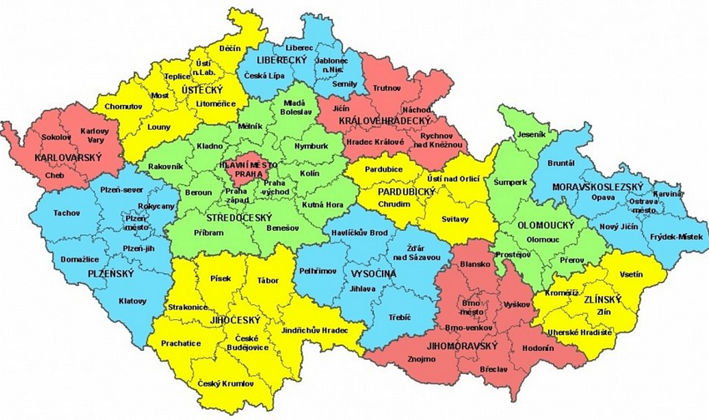



VÍTE, ŽE
???
VÝBĚR
Z DOTAZNÍKOVÝCH ŠETŘENÍ, ŠKOLNÍCH I KRAJSKÝCH AKČNÍCH PLÁNŮ
koordinátor podnikavosti: v roce 2018 působil na 14 % škol, v roce 2021 už ve 20 % z 1254 škol. Jeho přínos? Hledá informace, partnery a inovativní projekty, sleduje dotační programy i aktivity kraje, spolupracuje s třídními učiteli, vedoucími předmětových komisí, kariérovým poradcem…
další vzdělávání pedagogů: nejvíce škol realizuje v Praze – 54 %, v PLK
a OLK 53 % škol, nejméně v KHK – 31 %. Komu je určeno nejčastěji? Pedagogům konzervatoří –75 %, VOŠ – 53 %, gymnázií – 49 %, nejméně učitelům SOU – 43 %
kraje pro rozvoj polytechniky na SŠ i ZŠ: polytechnická hnízda ve školách, mobilní dílny (řemesla i špičkové technologie) TOP kempy – žáci, učitelé a odborníci, centra inovativní výuky
a technologická centra, centra odborného vzdělávání při školách, HW, SW do škol +
vzdělávání pedagogů k jeho využití ve výuce
„Matematika pro praxi“: 2018, 2021
úlohy z reálného života užívá 82 % 84 % škol
chyba jako prostředek učení 60 % 70 % škol
úlohy spojené se zaměřením školy 57 % 57 % škol
analýza příležitostí ke spolupráci se zaměstnavateli
v regionu: možnosti stávajících i potenciálních partnerů analyzovaly v roce 2018 nejčastěji školy v KVK (47 % z nich), v roce 2021 v ZLK (46 %). Nejméně často se analýzou zabývají školy v Praze (2018 – 23 %, 2021 – 24 %)

Slide 5












Čtenářská gramotnost
Klíčová témata
krajského akčního plánování
v pojetí projektu P-KAP
Rozvoj výuky cizích jazyků
Podpora inkluze
Odborné vzdělávání
a spolupráce škol se zaměstnavateli
Kariérové poradenství
vč. prevence předčasných odchodů ze vzdělávání
charakteristika
vývojové trendy u nás i zahraničí
Rozvoj škol jako center celoživotního učení
jak oblast rozvíjet
Matematická gramotnosti
SWOT analýza
Digitální kompetence
manažerské shrnutí
Podpora polytechnického vzdělávání
podrobné pojetí celé oblasti
Podpora kompetencí
k podnikavosti, iniciativě
a kreativitě…
Podklad pro vaše plánování a řízení

Slide 6


Školní akční plán v životě školy
elektronická brožura
Nestačí nám strategie?
Nač ještě akční plán?
Odpovědi stručně, jasně, přehledně:
Žádné dlouhé texty
prostě fakta

Slide 7



EDUSÍŤ
propojujeme (nejen) školy s odborníky ve vzdělávání
Jak se Edusíť postupně rozrůstá a co se děje v tematických linkedInových skupinách
Edusíť jako katalog odborníků ve vzdělávání pro vaše projekty a plány

